Slide 1
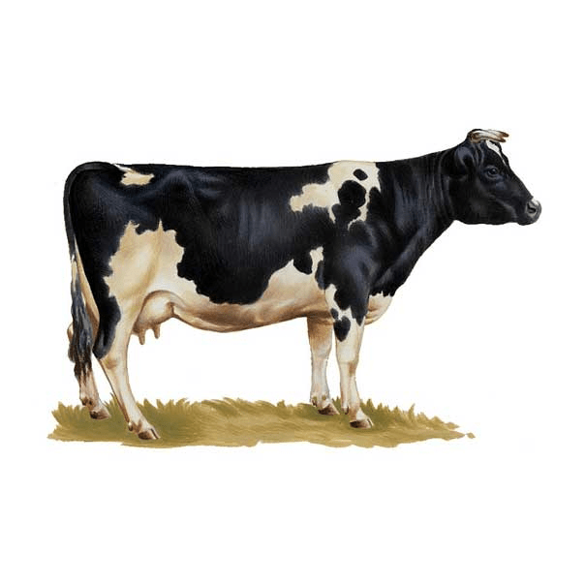
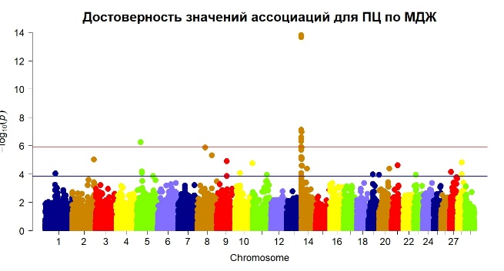
Областной конкурс научно-технических проектов Вологодской области «Потенциал будущего»
Номинация «СтартАп»
Научно-технический проект
«Создание базы данных генотипов традиционных пород крупного рогатого скота Вологодской области на основе геномных исследований с целью сохранения и рационального использования генетических ресурсов».
Спирин Кирилл Сергеевич – студент Вологодского государственного университета (Институт математики, естественных и компьютерных наук, 2 курс очной магистратуры, направление 06.04.01 «Биология», профиль «Экология»)
Вологда, 2021

Slide 2
Актуальность научно-технического проекта
На протяжении нескольких последних десятилетий в животноводстве наблюдаются 2 тенденции:
снижение численности местных пород
активное использование скрещивания на оставшейся незначительной части чистопородного поголовья
Эти процессы являются одной из основных причин снижения биоразнообразия и ставят локальные породы под угрозу исчезновения. Исчезновению уникальных редких аллелей (разновидностей генов) может привести к потере ценных признаков и свойств пород (в частности, вариантов генов, влияющих на компонентных состав продукции, устойчивость к заболеваниям, адаптационные способности к природно-климатических условиям конкретных регионов).
Уникальной особенностью Вологодской области является сохранения на ряде сельхозпредприятий животных (КРС) нескольких традиционных пород (черно-пестрой, холмогорской и ярославской) с высокой степенью чистокровности. Данные животные являются ценным резервуаром аллелей, которые могут быть использованы в дальнейшей селекционной работе (в т.ч. за счет проведения заказных скрещиваний, сохранения генетического материала (спермы и яйцеклеток) в коллекциях биоматериалов). Исследование аллелей и их сочетаний, специфических для определенных пород, является необходимым шагом на пути сохранения биоразнообразия, в том числе, с целью сохранения ценных признаков.
С другой стороны, удешевление геномных технологий приводит к широкому внедрению в практику технологий геномной селекции, позволяющих увеличить точность отбора до 70% (с использованием традиционных селекционных подходов точность – около 25%)
Научная новизна заключается в исследовании аллелофонда наиболее чистокровных особей традиционных для Вологодской области пород с использованием современных молекулярно-генетических методов на основе ДНК-микрочипов высокой плотности (более 600 тысяч SNP) c целью выявления аллелей, специфических для вологодской популяции КРС и последующего создания базы данных с генотипами пород крупного рогатого скота Вологодской области для дальнейшего использования в племенной и селекционной работе (применения подходов геномной селекции).

Slide 3
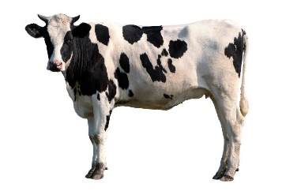
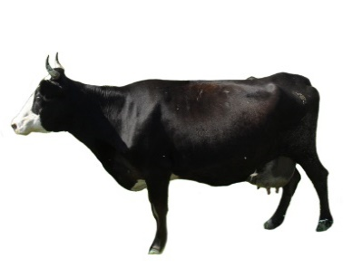
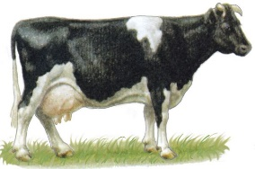
Цель научно-технического проекта создание базы данных с генотипами традиционных пород крупного рогатого скота Вологодской области для дальнейшего использования в племенной и селекционной работе (применения подходов геномной селекции) с перспективой создания кастомизированных ДНК-микрочипов.
Задачи научно-технического проекта:
Подбор животных (КРС) черно-пестрой, холмогорской и ярославской пород на сельхозпредприятиях Вологодской области с наибольшей степенью чистокровности (не менее 100 голов)
Генотипирование животных с использованием ДНК-микрочипов высокой плотности
Анализ данных с целью выявления породоспецифических аллелей и выявления связи с фенотипическими особенностями животных.
Создание базы данных генотипов традиционных пород крупного рогатого скота Вологодской области

Slide 4
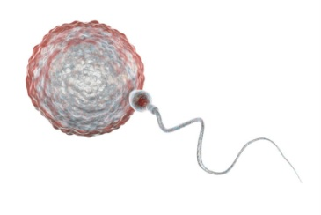
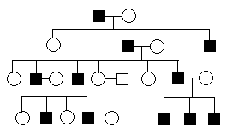
Описание продукта
Продуктом является база данных с генотипами традиционных пород крупного рогатого скота Вологодской области (черно-пестрой, ярославской и холмогорской), включающая специфические для популяции аллели.
Возможности применения базы данных:
Использование в племенной и селекционной работе (применения подходов геномной селекции) с целью сохранения пород, традиционных для Вологодской области.
Использование в качестве основы для моделирования референтной популяции Вологодской области и создания расчета геномного индекса.
Использования информации для организации заказных скрещиваний (в т.ч. с целью снижения инбридинга)
Возможность сравнения данных с другими выборками (референтными популяциями) из других регионов.
Использование информации для целенаправленного накопления биологических образцов (семени, яйцеклеток) в биоресурсных коллекциях с целью сохранения биоразнообразия.
Использование информации при создании стад с целью производства продуктов питания с заданными свойствами (в т.ч. для производства инновационных продуктов и стандартизации производства известных традиционных вологодских продуктов).
Основа для создания кастомизированного ДНК-микрочипа для повышения эффективности геномной селекции.

Slide 5
Этапы реализации проекта
№ | Наименование вида работ и мероприятий | Контрольные показатели и документы
1. | Подбор животных (КРС) черно-пестрой, холмогорской и ярославской пород на сельхозпредприятиях Вологодской области с наибольшей степенью чистокровности | Набор карточек племенных коров, список отобранных животных (не менее 100 голов)
2. | Выезды на сельхозпредприятия Вологодской области с целью отбора образцов биоматериала животных | Список отобранных проб (не менее 100 образцов)
3. | Выделение ДНК из образцов | Отчет о качестве выделения ДНК из образцов (ДНК выделено в достаточном количестве)
4. | Генотипирование животных с использованием ДНК-микрочипов высокой плотности | Отчет о проведении сканирования ДНК-микрочипов
5. | Анализ данных с целью выявления породоспецифических аллелей | Отчет о проведении сканирования ДНК-микрочипов
6. | Создание базы данных генотипов традиционных пород крупного рогатого скота Вологодской области | База данных в электронном виде
7. | Подготовка заявки на регистрацию объектов интеллектуальной собственности, созданных при выполнении работы | Заявка на регистрацию объектов интеллектуальной собственности, созданных при выполнении работы

Slide 6
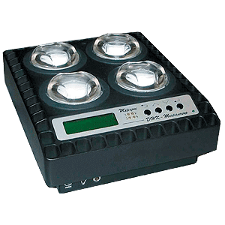
Оценка имеющихся ресурсов для реализации проекта
Оборудование Центра коллективного пользования Вологодского государственного университета «Современные биотехнологии»:
Оборудование для выделения ДНК из образцов
Термостат программируемый для проведения ПЦР-анализа ТП4-ПЦР-01 – «Терцик»
Камера для электрофореза Wide Mini-Sub Cell GT
Устройство для электрофореза нуклеиновых кислот в агарозных и акриламидных гелях УЭФ-01-«ДНК-Техн.»
Система видеодокументирования электрофоретических гелей.
Договоренность о взаимодействии с сельхозпредприятиями Вологодской области в части получения образцов биологического материала для выделения ДНК (выщипы из уха).
Проведенная работа по выявлению и генотипированию наиболее чистокровных животных на сельхозпредприятиях Вологодской области.
Договоренность о сотрудничестве с компанией Genotek и ФИЦ «Всероссийский научно-исследовательский институт животноводства имени академика Л.К. Эрнста» в части сканирования ДНК-микрочипов и обработки данных.

Slide 7
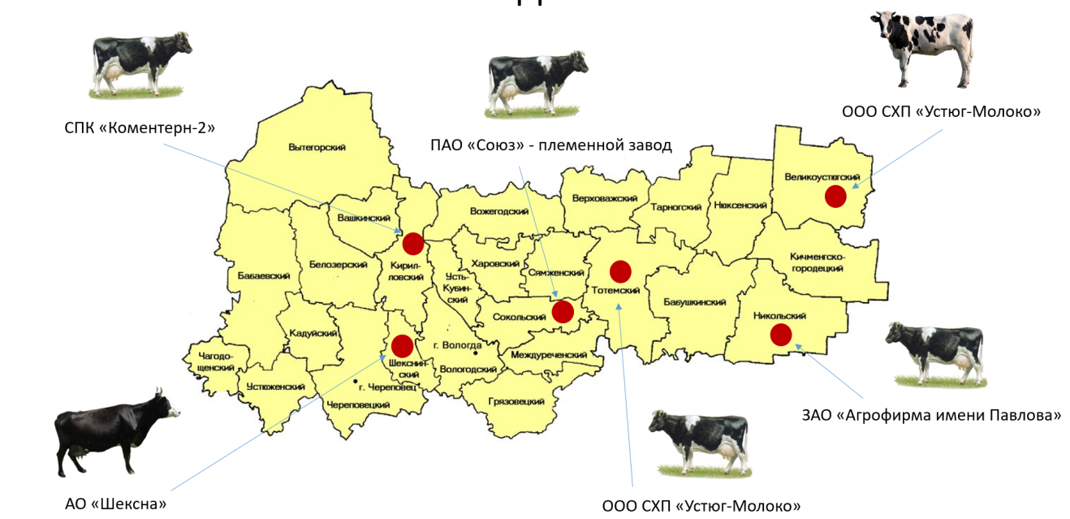
Сферы использования результатов проекта
Целевые сегменты потребителей:
Агрохолдинги
Племенные предприятия
Фермерские хозяйства
По состоянию на 1 января 2020 года племенная база Вологодской области представлена 44 юридическими лицами.
В племенных организациях по разведению крупного рогатого скота содержится 57 % от общего поголовья коров (более 40 тыс. голов).
Вологодской области и соседних регионов
- Важный шаг к применению геномной селекции:
Повышение точности отбора при использовании геномной селекции – до 70% (для традиционной – 25%).
Использование в Ирландии за 5 лет продуктивность коров повысилась на 50 %, все элитные быки заменены с импортных на местные. Прибыль от внедрения в 10 раз превысила расходы.
В республике Удмуртия реализуется программа субсидирования затрат на генотипирование КРС.

Slide 8
Смета научно-технического проекта
№ | Наименование видов затрат | Сумма (руб.)
1. | Приобретение специального оборудования, сырья, расходных материалов, комплектующих, необходимых для выполнения работы (приобретение ДНК-микрочипов высокой плотности (более 500 000 SNP) для анализа 96 образцов) | 822 529
2. | Приобретение специального оборудования, сырья, расходных материалов, комплектующих, необходимых для выполнения работы (приобретение наборов реагентов для работы с ДНК-микрочипами) | 266 707
3. | Приобретение специального оборудования, сырья, расходных материалов, комплектующих, необходимых для выполнения работы (приобретение набора реагентов для выделения ДНК из 96 образцов биологического материала) | 37 205
4. | Приобретение специального оборудования, сырья, расходных материалов, комплектующих, необходимых для выполнения работы (приобретение расходных материалов (перчаток, бахил, дезинфицирующих средств) | 10 000
5. | Работа по пробоподготовке и сканированию ДНК-микрочипов | 144 400
6. | Участие в выездных мероприятиях (командировочные и транспортные расходы при перемещении по территории Вологодской области с целью отбора биологических образцов на сельхозпредприятиях (горюче-смазочные материалы, аренда автомобиля, услуги водителя) | 50 000
7. | Участие в выездных мероприятиях (транспортные расходы при поездках в сторонние организации с целью передачи образцов для сканирования | 10 000
8. | Расходы, связанные с опубликованием результатов, полученных в ходе выполнения работы, в научных изданиях | 50 000
9. | Расходы, связанные с оформлением прав на результаты интеллектуальной деятельности по теме работы | 120 000
10. | Компенсация трудозатрат руководителя и исполнителей работы – вознаграждение, выплата заработной платы | 692 546,4
11. | Выплаты удержаний, произведённых с заработной платы (налог на доходы физических лиц – 13%) | 90 031,03
ИТОГО: |  | 2 293 419

Slide 9
Контактная информация
Спирин Кирилл Сергеевич
– студент Вологодского государственного университета (Институт математики, естественных и компьютерных наук, 2 курс очной магистратуры, направление 06.04.01 «Биология», профиль «Экология»)
Телефон: +7 (999)-260-60-43
E-mail: spirin90@gmail.com

